Slide 1
СРПСКИ ЈЕЗИК 5. РАЗРЕД
ПРАВОПИС

Slide 2
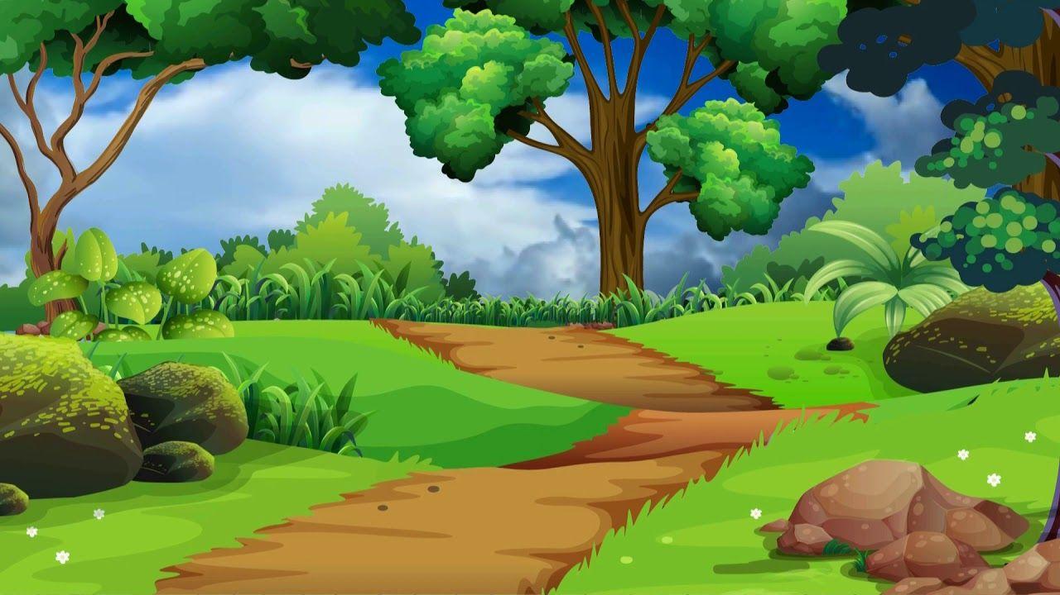
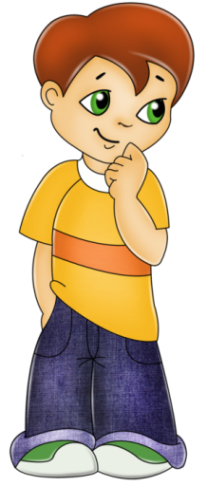
Ацо, знаш ли ти шта је правопис?
Правопис је...
Паaa, то је када пишемо правилно.
Имена улица, тргова, установа и празника
Скраћенице
Глас Ј
Ријечцу НЕ уз именице, придјеве и глаголе

Slide 3
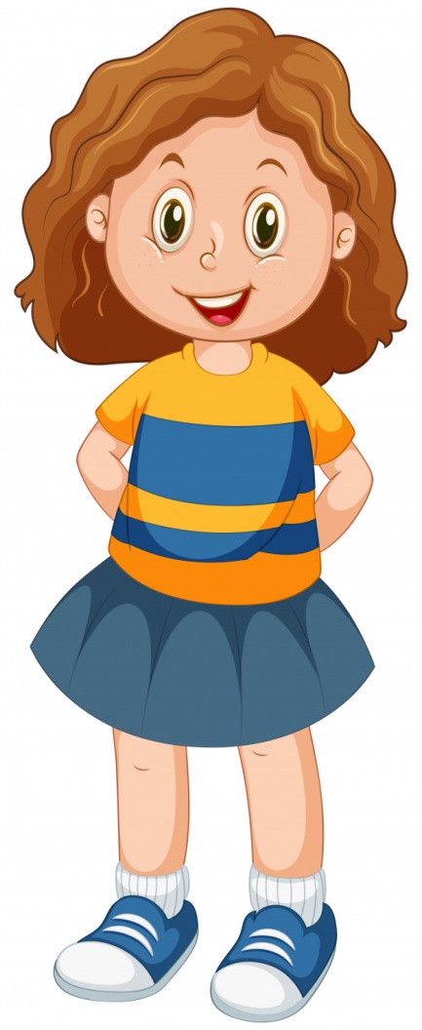
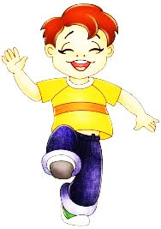
Хоћеш ли да се играмо и провјеримо своје знање?
Па наравно, ja сам увијек за игру.

Slide 4
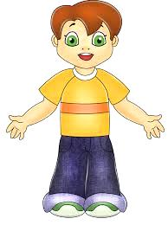
Пронађи погрешно написане ријечи у овој реченици!
Ишао сам улицом светог саве, прошао поред народне библиотеке и стигао до ош «доситеј обрадовић».
Пронашао сам их! То су ријечи...

Slide 5
Мајо, како правилно пишемо скраћенице ових ријечи: госпођа, број и професор?
То је лако.
Другари, знате ли ви?
Правилно написане скраћенице су...
гђа
бр.
проф.
гђа.
бр
проф

Slide 6
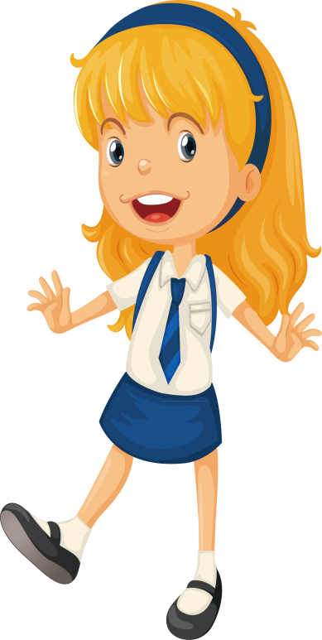
Такође знају да се ријечца НЕ пише спојено уз именице и придјеве, а одвојено од глагола. Нпр. нерадник, неукусно, не знам...
Маја и Ацо знају како се употребљава сугласник Ј у ријечима.
И О – био; О И – боји;
попиј, откриј, залиј...

Slide 7
ЗАДАТАЦИ ЗА САМОСТАЛАН РАД
1.Подвуци тачно написане реченице!
Марко је бијо љут јер је аутобус каснио.
То јело је неукусно.
Маријана не воли кишу.
Бранка не ће доћи на вријеме.
Незнам када ћу ти вратити књигу.
Узрок те незгоде била је непажња.
Радијо је цијелу ноћ.
Мој тата је др. и лијечи дјецу.
Ови уч. су добри ђаци.
2.Осмисли и правилно напиши једну реченицу у којој ће бити наведно по једно име улице, установе и празника.

